Slide 1
面向医学文本的
PICOT 多标签分类系统
校级SRTP结题答辩
组长: 奉捷(71116444)
组员: 梅磊(71118123)
张睦婕(71117133)
周嘉莹(71117336)
指导老师： 张祥

Slide 2
目 录
CONTENTS
项目简介
01
项目技术路线
02
项目完成情况
03
项目总结
04

Slide 3
01
项目简介
PART

Slide 4
项目简介
P
Population/Problem
医学实验设计的人群和医学问题
医学文献要素
I
Intervention
医学实验中用到的治疗方案或药物
通常，一篇医学文献(与临床相关的医学文献）中论述的医学问题可以表达为五个要素PICOT ，一篇医学文献中的大部分内容将围绕这五个元素展开。
C
Comparison
与其他治疗方案或药物进行的对比
O
Outcome
医学实验的相关结论
T
Time
医学实验数据收集的持续时间
Notes:
什么样的病人得了什么样的病经过什么样的治疗，得到什么样的结果

Slide 5

项目简介
数量or质量?
如何提高效率?
医学文献中蕴含着海量的人类医学知识结晶。
现代循证医学（EBM）要求医疗决策应在现有的最好的临床研究依据基础上作出。
Notes:
所以医生在判断病情的时候会去查阅其他的医学文献。

Slide 6
项目简介
本课题试图设计并实现一个多标签分类系统，能够将医学文献中的句子(或段落、篇章等不同粒度的文本）进行多标签分类，判断句子是属于PICOT中的哪个或哪几个要素。从而便于临床实践中医生快速获取最有价值的信息。
Notes:
但是医生往往没有足够时间来仔细查阅读论文！

Slide 7





特色创新
项目特色与创新体现
特色
医学文献中的信息抽取、知识图谱构建目前是人工智能与生命科学交叉学科中受到广泛关注的领域。
创新体现
医学文献中的PICOT句子分类目前还未有完全成熟的工作。而本课题从机器学习中的多标签分类、半监督或远监督方法等下手，尝试进行这方面的研究。

Slide 8
02
项目技术路线
PART

Slide 9
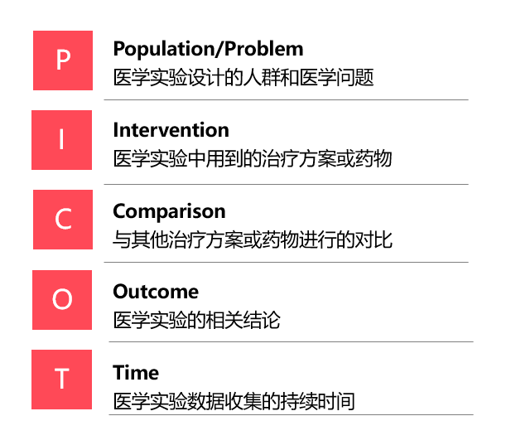
主要问题
句子的多标签分类问题：
即将医学文献中的一个句子标注为 PICOT 中的一个或几个大类
细粒度标注：
比如一个 P 标签的句子可能是关于患病人群（population）的，也可能是关于医学问题（problem）的
Notes:
将PICOT其中的一些标签往往并发出现，故将五个标签合并成PIO三个大类标签，如：医学实验中往往会有与其他治疗方案的药物对比，故I和C可合并为I，

Slide 10
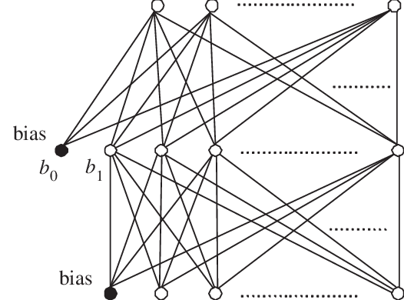
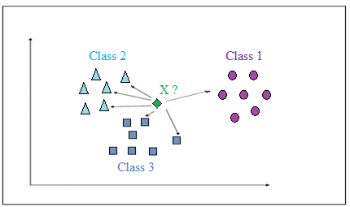
模型和算法选择
BP-MLL
KNN
Notes:
传统的所标签分类问题一般采用 BP-MLL 神经网络或者 KNN 的机器学习算法。 但是，由于技术革新过快，一些新的算法和模型拥有更好的分类效果。于是项目组成员经过商讨后决定采用较新的双向长短期记忆神经网络 Bi-LSTM 以及在 18 年由 Google AI Language 提出的 BERT 模型来完
成多标签分类问题。

Slide 11
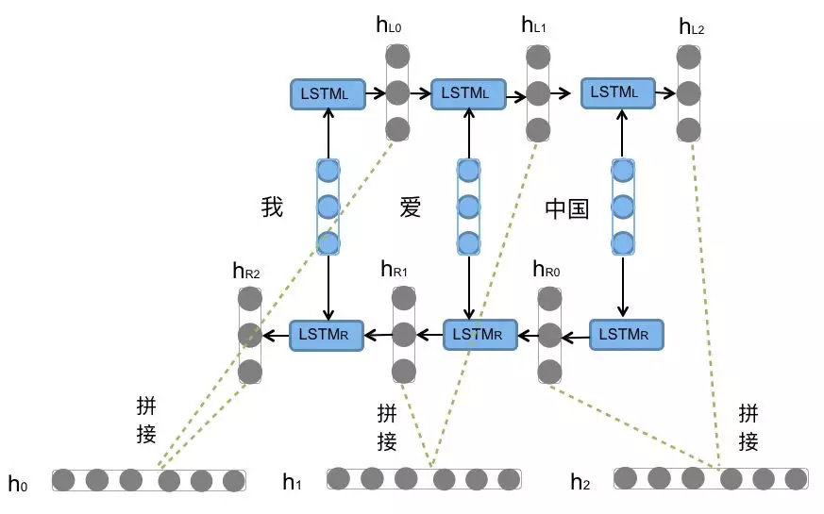
Bi-LSTM
LSTM是RNN的一种。
Bi-LSTM(Bi-directional Long Short-Term Memory) 由前向LSTM与后向LSTM组合而成。在自然语言处理任务中用来建模上下文信息。Bi-LSTM可以更好的捕捉双向的语义依赖。
“我不觉得他好”，“不”字是对后面“好”的否定，即该句子的情感极性是贬义。
“这个餐厅脏得不行”，“不行”是对“脏”的程度的一种修饰。
Notes:
使用LSTM模型可以更好的捕捉到较长距离的依赖关系。因为LSTM通过训练过程可以学到记忆哪些信息和遗忘哪些信息。如句子“我不觉得他好”。“不”字是对后面“好”的否定，即该句子的情感极性是贬义。
但是利用LSTM对句子进行建模还存在一个问题：无法编码从后到前的信息。而Bi-LSTM可以更好的捕捉双向的语义依赖。
在更细粒度的分类时，需要注意情感词、程度词、否定词之间的交互。例如，“这个餐厅脏得不行，没有隔壁好”，这里的“不行”是对“脏”的程度的一种修饰

Slide 12
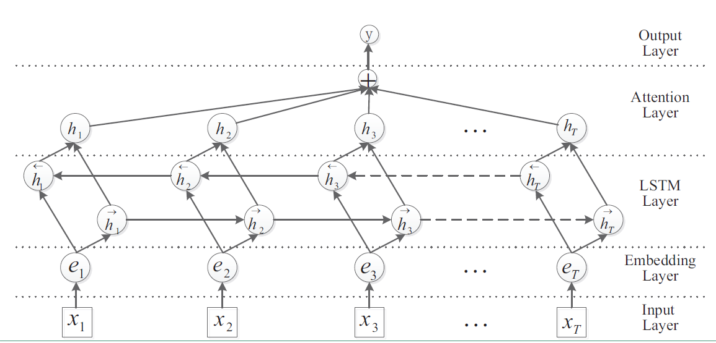
Bi-LSTM+ATTENTION
Bi-LSTM + Attention 是在 Bi-LSTM 的模型上加入 Attention层，Attention 是先计算每个时序的权重，然后将所有时序 的向量进行加权和作为特征向量，然后进行softmax 分类。
Notes:
Bi-LSTM + Attention 就是在Bi-LSTM的模型上加入Attention层，在Bi-LSTM中我们会用最后一个时序的输出向量 作为特征向量，然后进行softmax分类。Attention是先计算每个时序的权重，然后将所有时序 的向量进行加权和作为特征向量，然后进行softmax分类。

Slide 13
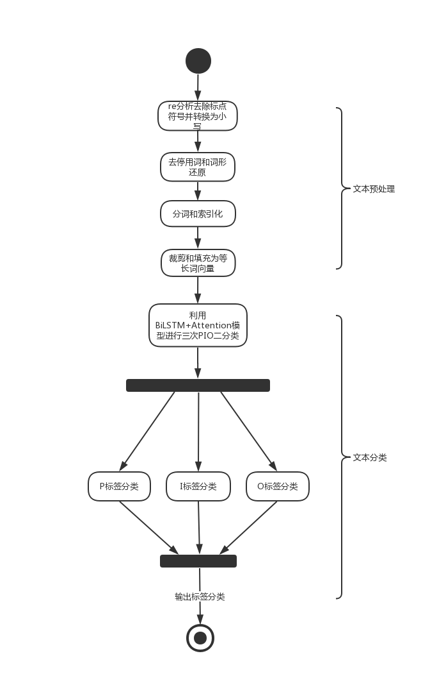
Bi-LSTM

Slide 14
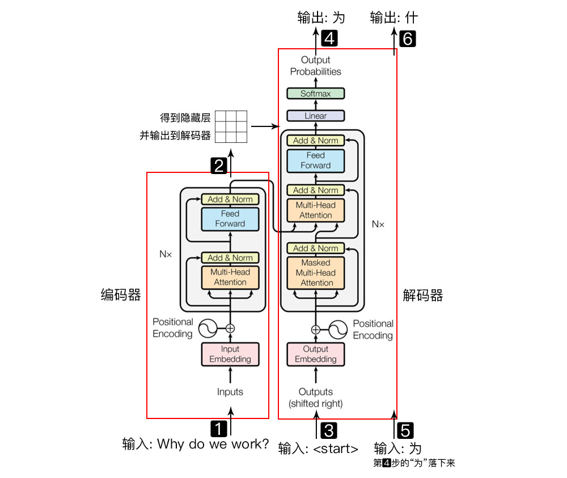
BERT
Notes:
但是在2018年时，谷歌公司推出了一种全新的注意力机制模型，bert。在机器阅读理解顶级水平测试中表现出惊人的成绩：全部两个衡量指标上全面超越人类，并且还在11种不同NLP测试中创出最佳成绩
我们小组在这次多标签分类问题中，采用的也是谷歌预训练的bert模型作为，处理我们的下游任务，也就是对于医学文献的多分类问题

Slide 15
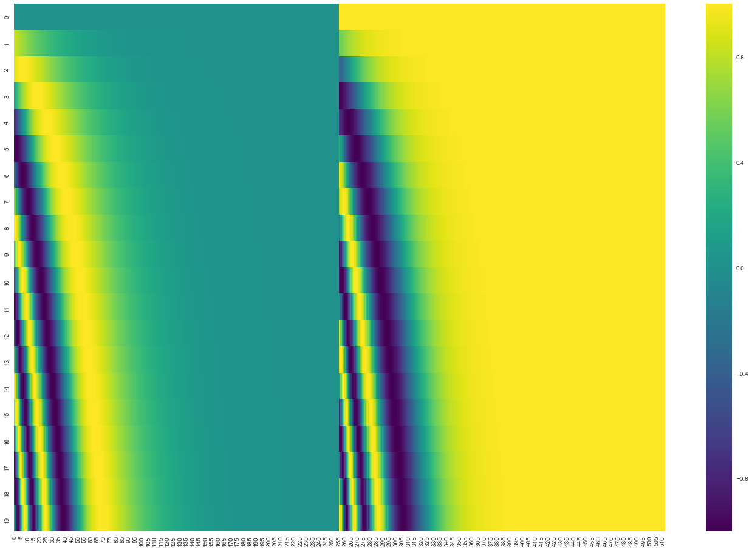
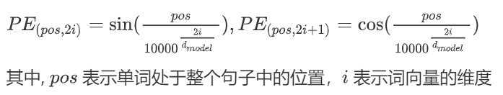
Position Encoding
Notes:
模型的第一步是一个位置编码的步骤，他将句子中每个单词所处于句子的位置信息，融入到每个单词词向量本身上去，这样在后续的自注意力机制的计算中，就可以让模型发现各个词之间的具体位置的信息。如图是一个20个单词，每个单词词向量是500维的一个位置嵌入矩阵。

Slide 16
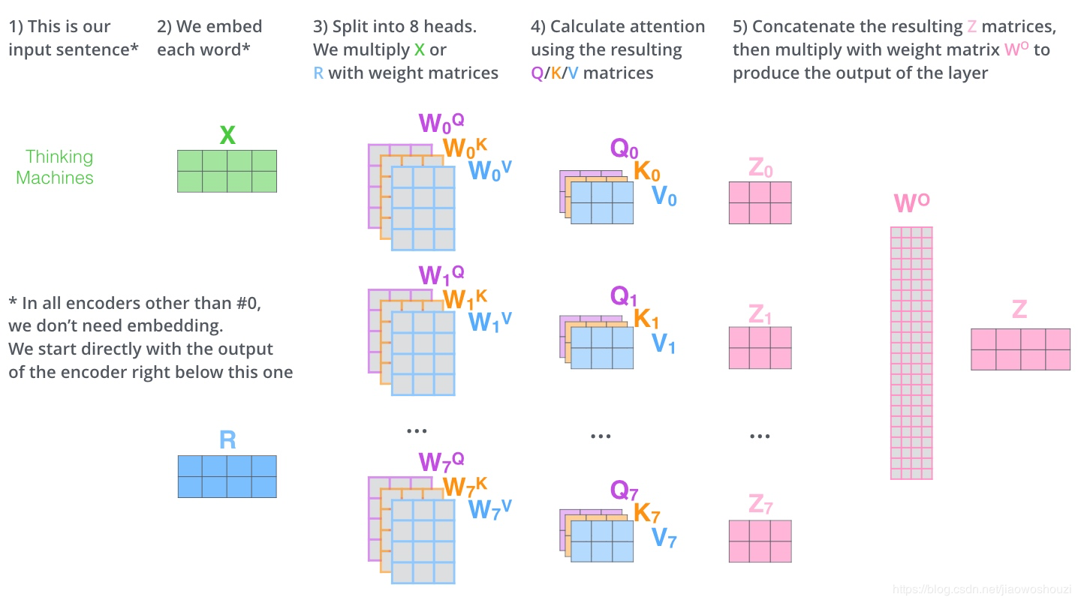

Self-Attention
Notes:
输入的是一个句子比如（Thinking machine will be the best），那么在多头注意力机制中，对于每个句子的词向量嵌入后的矩阵就被称为一个头，对于这个头，我们训练其自注意力。首先对于每个头，随机初始化三个Q,K,V权重矩阵，然后每个头与这些权重矩阵做一个点积，于是就可以得到Q,K,V三个关键矩阵。对于Q,K,矩阵根据上述的公式，就可以计算出其中对应的Attention矩阵，也就是Z。最后，由于一开始，我们将一个完整的句子，分成了很多个头，所以，我们还需要将其连接起来，通过直接拼接Z的方式，得到一个W零的中间结果矩阵，将这个W零矩阵再与一个随机初始化的转换矩阵相乘，这样，我们可以保证输入的句子的嵌入后的矩阵

Slide 17
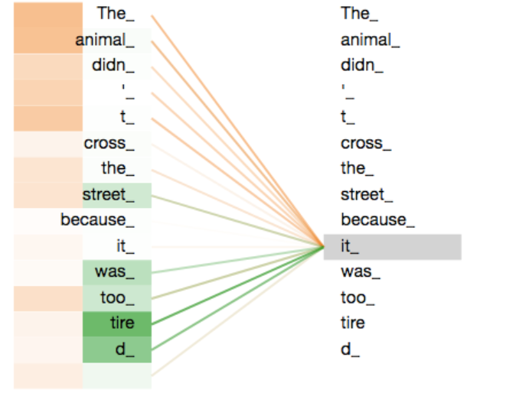
BERT
The animal didn’t cross the street because it was too tired.
Notes:
比起之前所说的transformer 模型，bert模型的改进就是使用bidirectional的思想，从句子的前后两个方向，正真的并行去理解其中每一个词的含义。因为在自注意力机制中，每个词都会计算自己与句子中其他词语的相关性程度。

Slide 18
03
项目完成情况
PART

Slide 19
项目完成情况
构建训练集
1

Slide 20
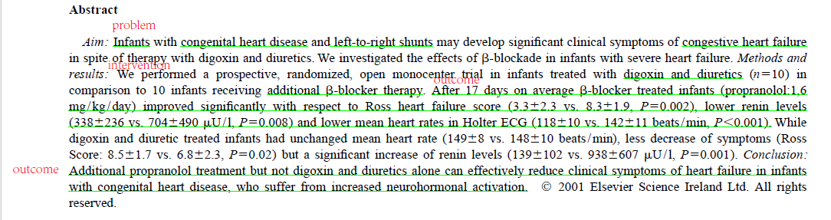
项目完成情况
依照项目组成员对医学文献中 PICOT 内容的理解，对精心筛选出的数百篇医学文献进行粗细两种粒度的数据集标注，制作成训练集为后面的研究做准备。

Slide 21
项目技术路线
构建训练集
训练集预处理
1
2

Slide 22
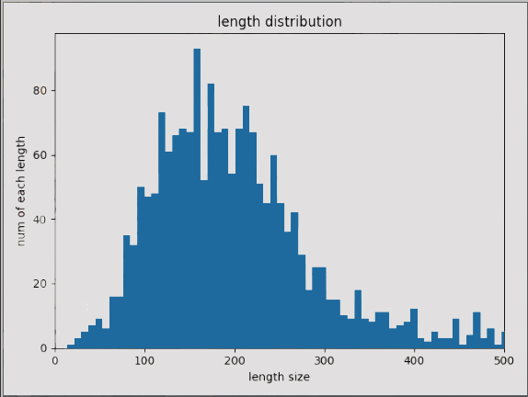
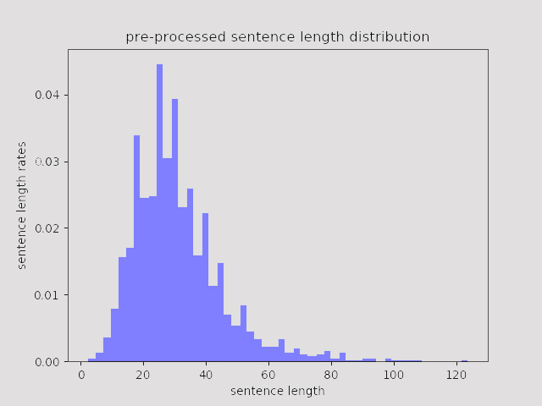
项目技术路线
去掉了无用的标点符号、停用词，保留文章中的数字，以及对字母做统一的小写化操作。
预处理前，平均句长为421；预处理后，平均句长为48。预处理前后相差数据较大，证明数据集中存在较多对训练无用的停用词，进行预处理可以有效消除停用词的影响，对后续的训练过程十分有利。
Notes:
预处理前后训练集中的句子长度的分布如图所示，其中横轴表示句子长度，纵轴表示对应长度的句子数量。
从图中可以看出，训练集中的句长基本服从正态分布，是一个分布状态比较随机的训练集，满足我们对于训练集的要求

Slide 23
项目技术路线
构建训练集
训练集预处理
1
2
3
模型训练

Slide 24
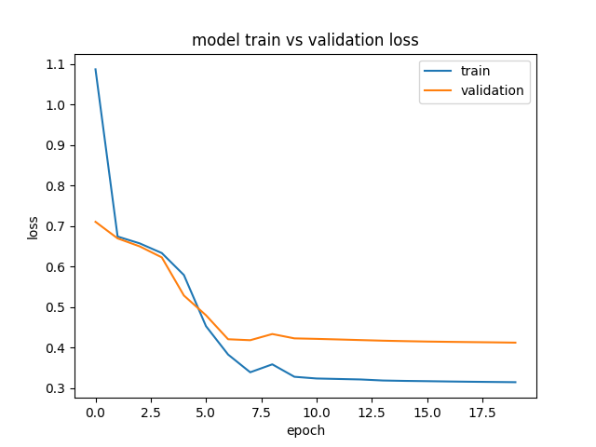
项目技术路线
为适应当前需要解决的医学文献PICOT多标签分类问题，对Bi-LSTM和BERT两种模型进行一定程度上的修改后，都成功完成了多标签分类的任务。

Slide 25
项目技术路线
构建训练集
训练集预处理
1
2
3
4
粗细粒度阈值划分和标签预测
模型训练

Slide 26
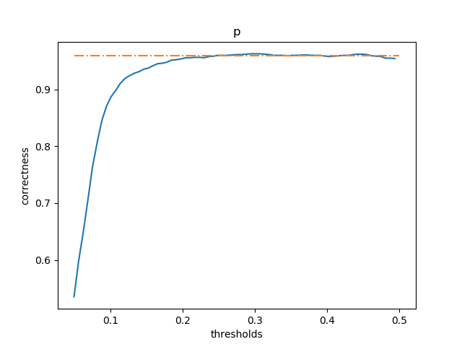
项目技术路线
采用gird-search方法对PIO三个标签的阈值进行划分：
标签 | 阈值 | 正确率
P | 0.346 | 95.4%
I | 0.243 | 96.9%
O | 0.281 | 95.7%
Notes:
对于pio的三类的大类标签我们之前介绍过了，使用BiLSTM以及bert模型两种模型作为参考与对比。最终我们发现，使用bert的预训练模型加上有监督的下游多标签分类问题，可以在测试集上通过最小方差的方法，寻找到最优的阈值，使得标签的正确率几乎都在95%以上。
不考虑细粒度标签时：
P 标签的阈值取：0.346，最终正确率0.954；I 标签的阈值取：0.243，最终正确率结果：0.969；O 标签的阈值取：0.281，最终正确率结果：0.957
当然，除了项目要求中最基本的要求的pio大类的分类，我们还训练了对于更高难度的细粒度的分类。

Slide 27
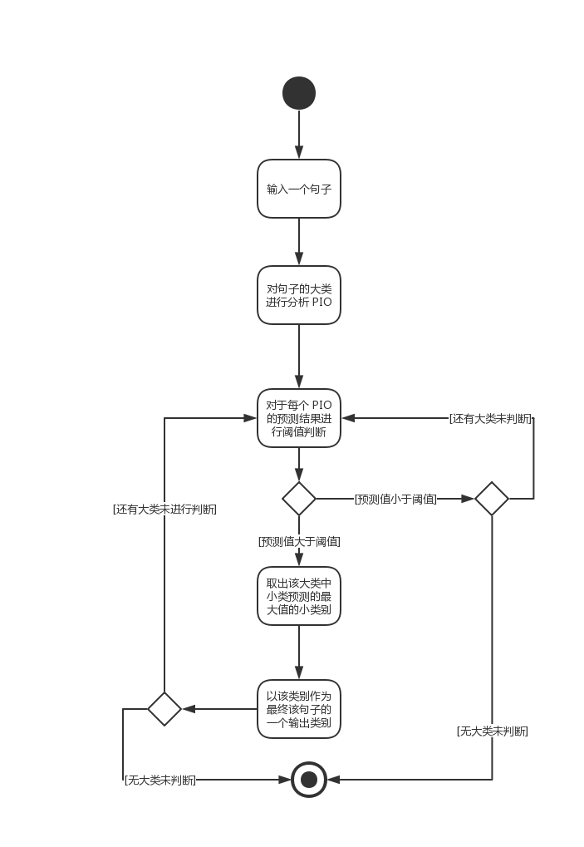
BERT
Notes:
细粒度的分类是非常困难的，主要是因为多标签的训练集分布不均匀。我们一共有几乎30个左右的细粒度，然而，我们的训练集统计下来只有其中的21个。这是非常糟糕的，但是，我们还是决定尝试多种方法完成这项困难的任务。
由于数据集数量实在太少，我们尝试了对于文本的数据增强的方法，比如遮盖关键词、倒叙句子等等的方法，但是，我们经过实验发现，对于医学文献这类特殊的文本，使用这样增强的数据，反而致使我们的训练结果准确度更加低。
最后，我们选定了先训练大分类，然后通过最小方差的方法，求出最优的阈值，然后再在阈值中选择出相应最高概率的细粒度分类。
具体流程如图可见，首先输入一个句子，判断其是否高于pio三个的最有阈值，然后使用训练好的多标签模型，对于这个句子多标签分类，选择出通过大类的判断而且是那一个大类中得分最高的细粒度，确定为该句子的细粒度标签。

Slide 28
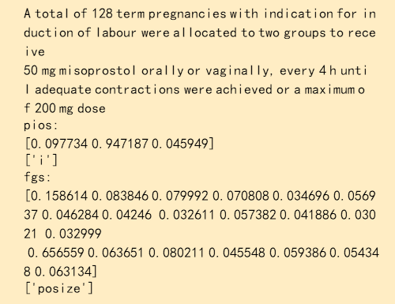
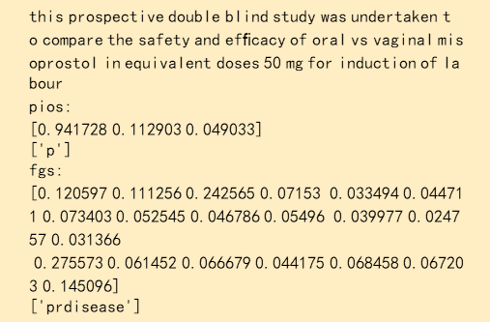
项目技术路线
任一医学文献摘录预测结果：
Notes:
这里是我们从某一篇医学文献中进行的测试结果。
第一句讲述的是怀孕的妇女，如果每天接受50mg计量的堕胎药，会发生些什么。我们可以看出，这属于i，也就是治疗以及实验过程。同时，我们发现其中含有细粒度。。。

Slide 29
04
项目总结
PART

Slide 30
项目总结
将bilstm和bert模型应用于医学文本自然语言处理过程
成功抽取出医学论文信息，并按照PICOT医学要素标准进行多标签分类
提高研究者医学文献阅读效率
为后续医学文献知识图谱构建提供帮助

Slide 31
Thank You
PPT模板下载：www.1ppt.com/moban/ 行业PPT模板：www.1ppt.com/hangye/
节日PPT模板：www.1ppt.com/jieri/ PPT素材下载：www.1ppt.com/sucai/
PPT背景图片：www.1ppt.com/beijing/ PPT图表下载：www.1ppt.com/tubiao/
优秀PPT下载：www.1ppt.com/xiazai/ PPT教程： www.1ppt.com/powerpoint/
Word教程： www.1ppt.com/word/ Excel教程：www.1ppt.com/excel/
资料下载：www.1ppt.com/ziliao/ PPT课件下载：www.1ppt.com/kejian/
范文下载：www.1ppt.com/fanwen/ 试卷下载：www.1ppt.com/shiti/
教案下载：www.1ppt.com/jiaoan/
字体下载：www.1ppt.com/ziti/

